Slide 1
实验五 Cache设计
2024春季
zjx@ustc.edu.cn

Slide 2
实验目标
掌握Cache工作原理、基本结构、设计和调试方法
熟练掌握数据通路和控制器的设计和描述方法

Slide 3
实验内容
改造流水线LA32R CPU，增加指令cache
CPU
CPU
BRG-1x2
BRG-1x2
IM
DM
CFG
IC
DC
CFG
BRG-2x1
CPU
Mem
BRG-1x2
IC：指令Cache
DC：数据Cache
BRG-2x1：仲裁桥
IC
DM
CFG
Mem

Slide 4
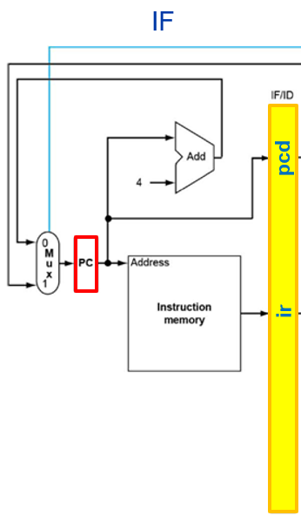
实验内容 (续)
指令Cache (ICache) 配置
容量8KB，块式存储器
块大小：1字（4字节）
地址映射方式：2路组相联
替换策略：LRU
指令存储器 (Imem) 配置
容量1MB，块式存储器
按字访问，读取时间固定为4个时钟周期
ICache
IMem

Slide 5
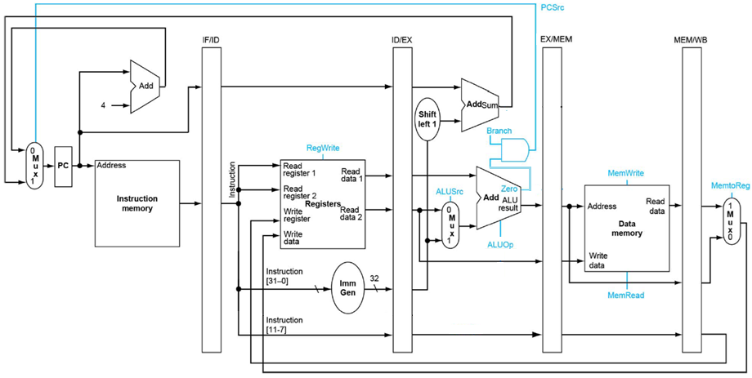
流水线CPU数据通路
IF
ID
EX
MEM
WB
pcd
pce
ICache
a
ir
b
y
mdr
mdw
IMem
imm
yw
rd
rdm
rdw

Slide 6
Cache组相联映射
Cache Index, Offset
Valid
Cache Tag
Cache Data
Cache Data
Cache Tag
Valid
Cache Block 1
Cache Block 0
:
:
:
:
:
:
Addr Tag
Addr Tag
Compare
Sel1
1
Mux
0
Sel0
Compare
OR
Hit
Data

Slide 7
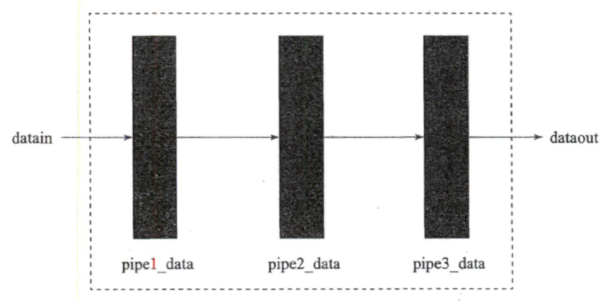
无阻塞流水线结构

Slide 8
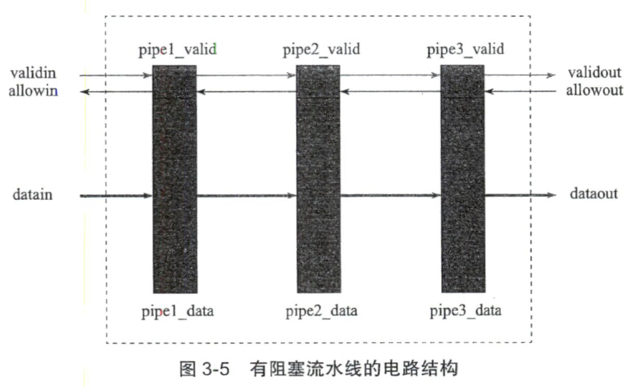
有阻塞流水线结构

Slide 9
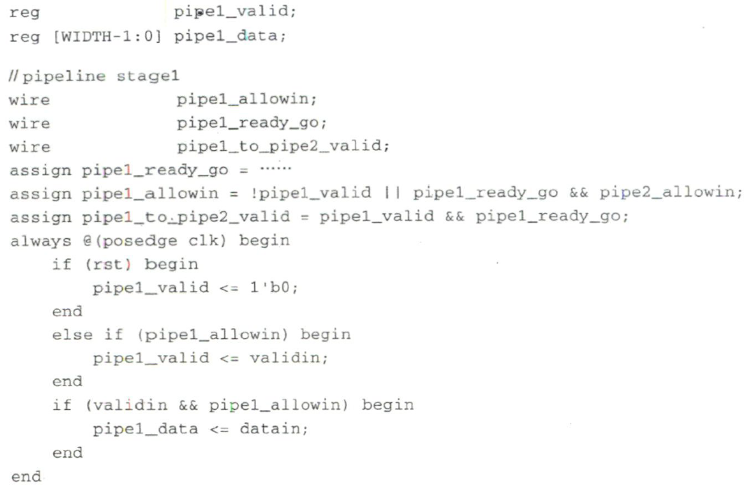
流水线之间交互

Slide 10
实验要求
设计包含指令Cache的流水线LA32R CPU，构建SoC并上板验证
运行指令测试程序
查看电路资源和性能

Slide 11
The End

